Slide 1










Notes:
Các em thân mến, bài học của lớp chúng mình đến đây là kết thúc. Bài học hôm nay đã giúp các em lập chương trình cụ thể cho buổi liên hoa văn nghệ chào mừng Ngày Nhà giáo Việt Nam 20/11. Để giúp các em hiểu rõ hơn, chúng ta sẽ lại gặp nhau trong tiết Lập chương trình hoạt động trang 32. Các em nhớ chuẩn bị bài nhé!

Slide 2


Slide 3



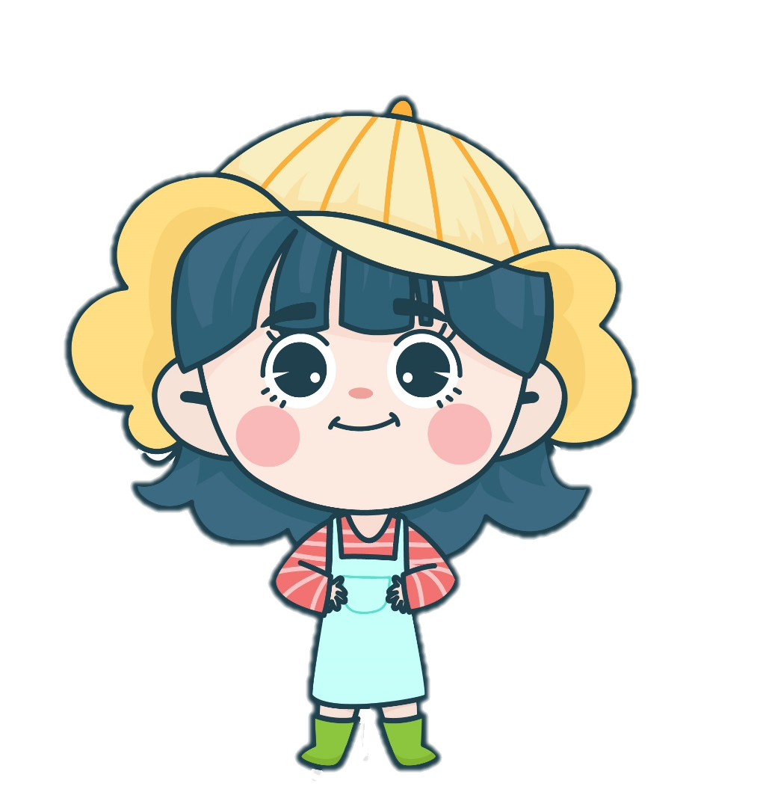
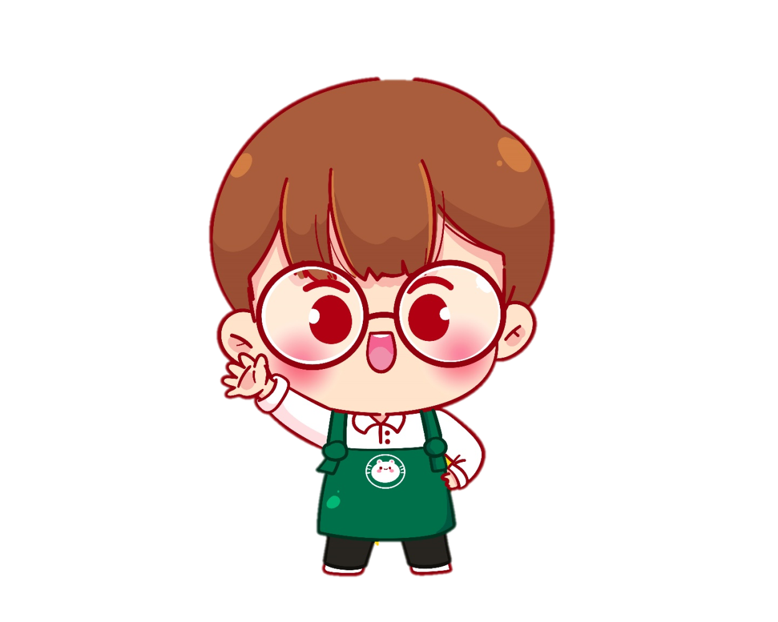
TRÒ CHƠI
Đua vịt

Slide 4








BẮT ĐẦU
Đ. Vinh
Đào Duy
Dung
N.Cường
H.Cường
Đ.Cường
Công
Yên
Mai
Long
Linh
Nghĩa
Huy
H. Minh
Thảo
B. Minh
Mạnh
Phương
Phong
Ngọc
Huyền
Nam
Thịnh
P. Vinh
Quang
Việt
Vân
Hà
Toàn
Tiến
Hân
Hằng
Ngọc Duy

Slide 5
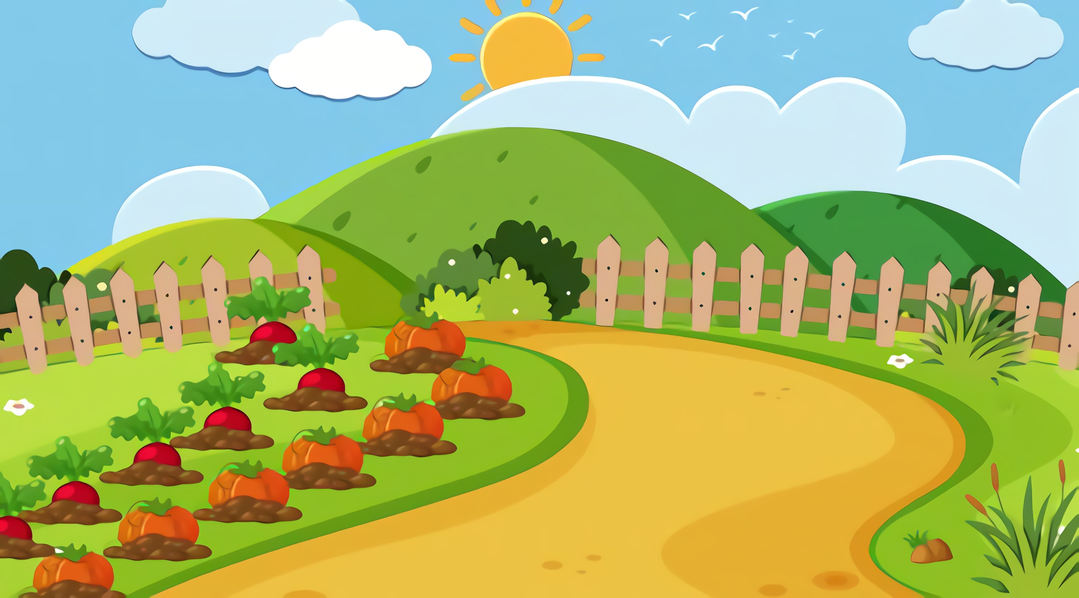

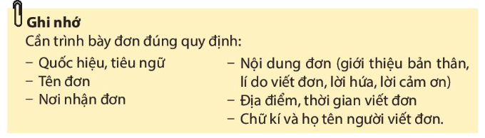

Nêu hình thức viết đơn

Slide 6



Hoan hô
Các bạn thật giỏi!

Slide 7
BẮT ĐẦU
Đ. Vinh
Đào Duy
Dung
N.Cường
H.Cường
Đ.Cường
Công
Yên
Mai
Long
Linh
Nghĩa
Huy
H. Minh
Thảo
B. Minh
Mạnh
Phương
Phong
Ngọc
Huyền
Nam
Thịnh
P. Vinh
Quang
Việt
Vân
Hà
Toàn
Tiến
Hân
Hằng
Ngọc Duy

Slide 8
Nêu nội dung của đơn
(1). Giới thiệu thông tin về bản thân (họ và tên, các thông tin khác: tuổi, lớp học, trường học).
(2) Lý do viết đơn (cần trình cần trình bày cụ thể)
3) Lời hứa
4) Lời cảm ơn

Slide 9
Các bạn thật giỏi!
Tớ cảm ơn các bạn rất nhiều!

Slide 10

Chọn 1 trong 2 đề dưới đây:
Đề 1: Viết đơn xin tham gia câu lạc bộ em thích.
Đề 2: Viết đơn xin nghỉ một buổi học
Notes:
Chắc hẳn các em đã được tham gia rất nhiều hoạt động ở trường, ở lớp rồi đúng ko?
Vậy em đã từng tham gia những sinh hoạt tập thể nào ?

Slide 11

Tiêu chí đánh giá:
- Cách trình bày đơn đã theo đúng quy định hay chưa?
- Nội dung đơn viết đã phù hợp với
tên đơn chưa?
- Cách dùng từ, diễn đạt cần rõ ràng,
mạch lạc.

Slide 12
TRÒ CHƠI
Ai là người sang tạo

Slide 13



